Slide 1
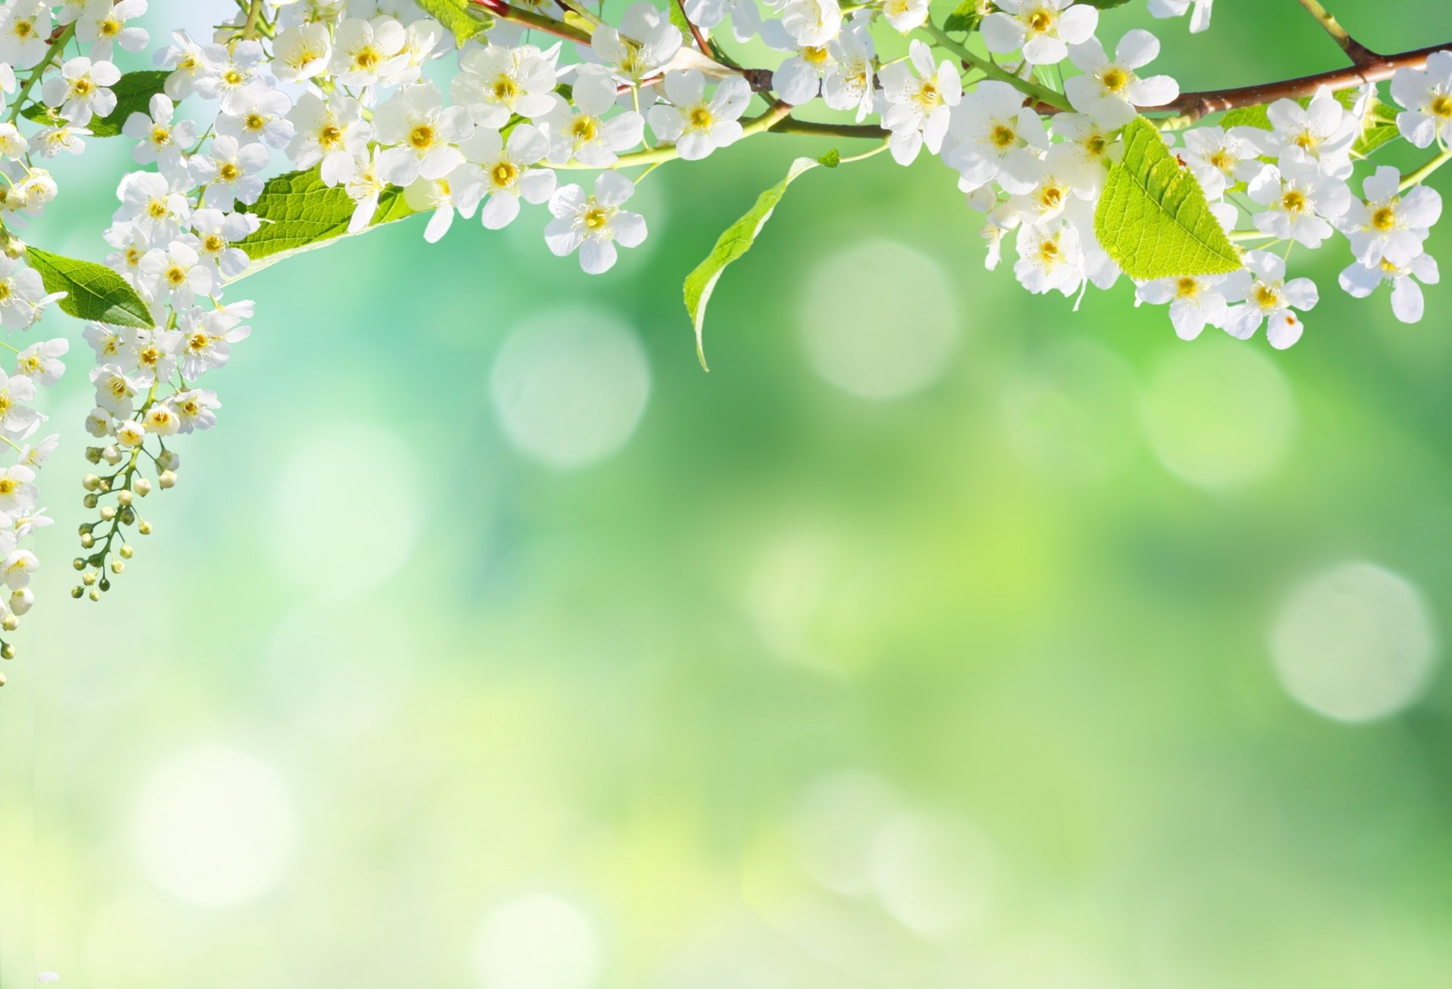
Муниципальное бюджетное дошкольное образовательное учреждение «Детский сад комбинированного вида №9» Алексеевского городского округа «Весна пришла»
Воспитатели:
Исакова Е.В.
Субочева А.А.

Slide 2
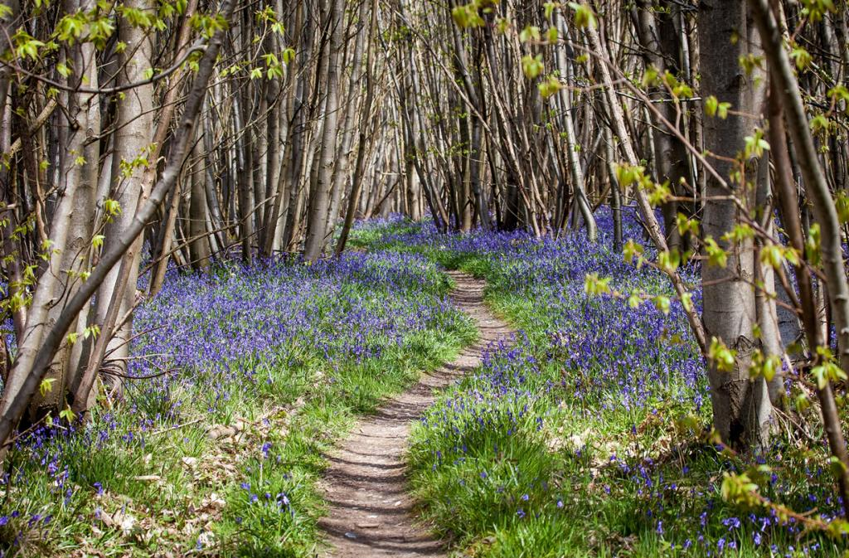
Солнце печёт, Липа цветёт. Рожь поспевает, Когда это бывает? (Весной)

Slide 5
-Сосульки «заплакали» ,всюду слышна звонкая капель. - Побежали журчащие ,говорливые ручейки…Появились первые проталины . -Пробивается зеленая травка, раскрываются почки . - Появились первые весенние цветы . -Прилетают птицы с теплых краев.

Slide 8
Приметы о весне
Весною день с ночью меряется, равняется.
Птицы вьют гнезда на солнечной стороне — к холодному лету.
Весна рано пришла - летом будет много непогожих дней.

Slide 9
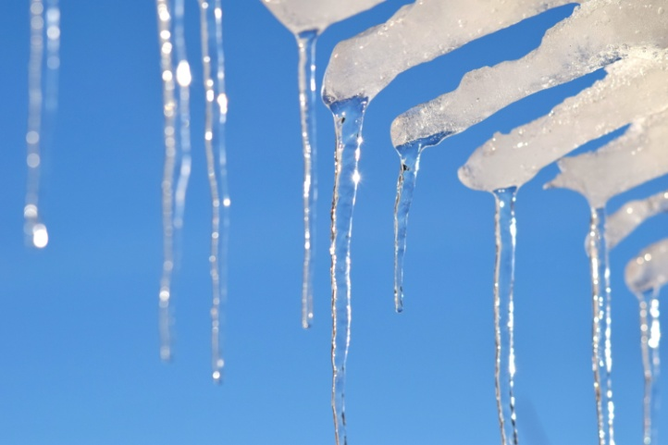
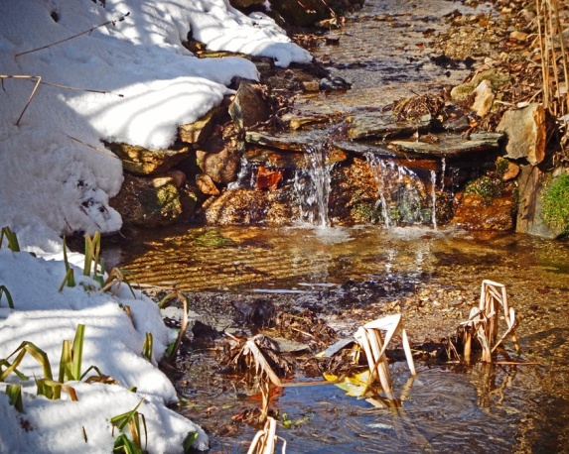
За окном звенит она. И поет: «Пришла весна! И холодные сосульки Превратила в эти струйки!» Слышно с крыши: «Шлеп-шлеп-шлеп!» Это маленький потоп.
(капель)
Снежок растаял и с полей
Бежит проворливый….
(ручей)

Slide 10
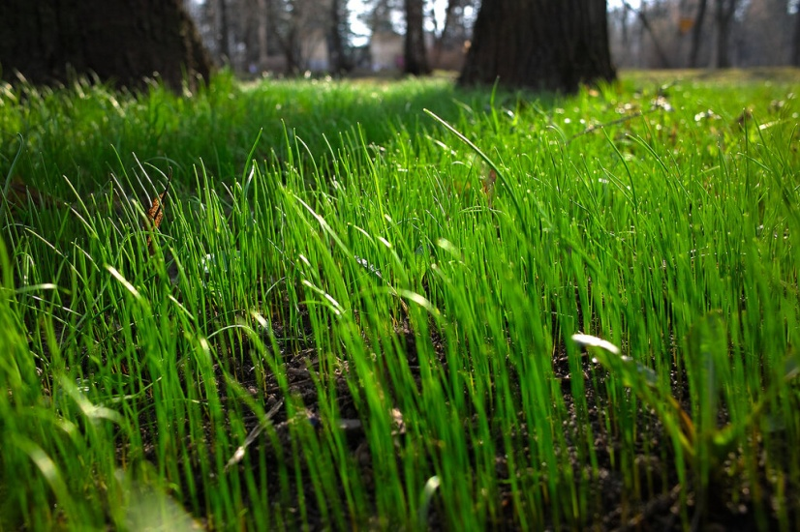
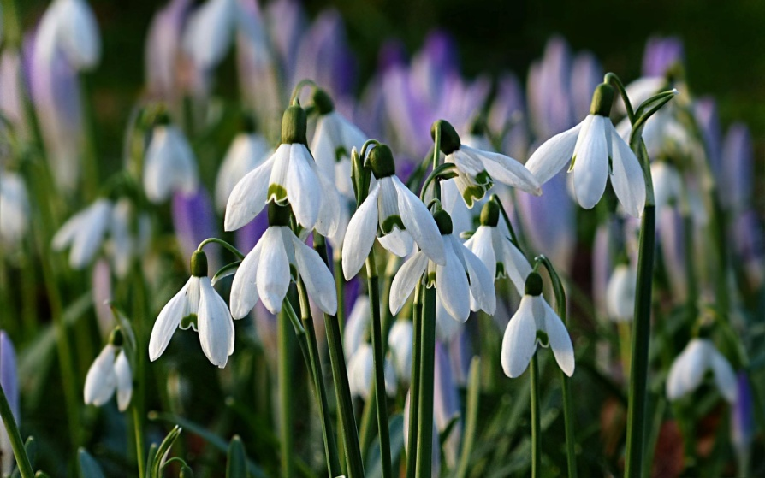
Пробивается в апреле, Все поля позеленели! Покрывает как ковром поле, луг и даже двор!
(трава)
Он растет красивый, нежный, голубой иль белоснежный. Даже раньше расцветает, чем на речке лед растает. Распустился точно в срок. Первый мартовский цветок.
(Подснежник)

Slide 15
Весна в картинах художников

